Slide 1
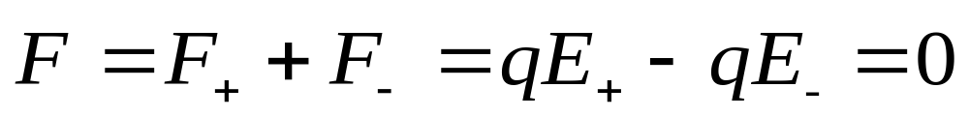
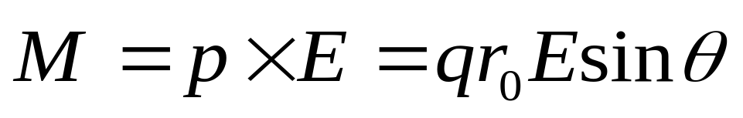
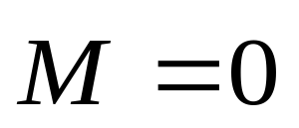
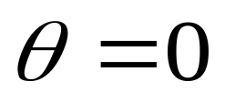
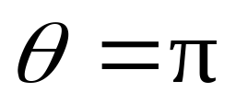
一 外电场对电偶极子的力矩和取向作用
（1）均匀电场
稳定平衡
非稳定平衡
Notes:
本章目录

Slide 2
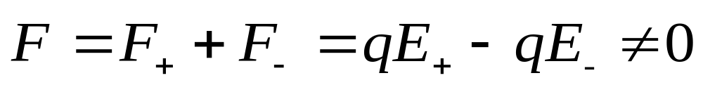
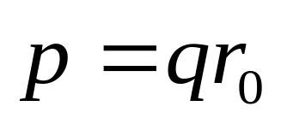
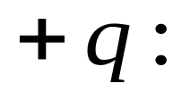
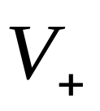
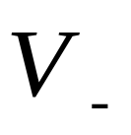
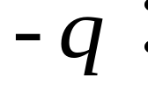
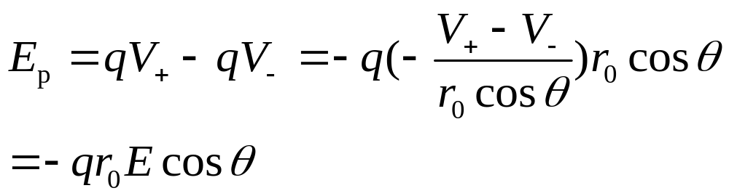
（2）不均匀电场
二 电偶极子在电场中的电势能和平衡位置
电矩：
电势能：
Notes:
本章目录

Slide 3
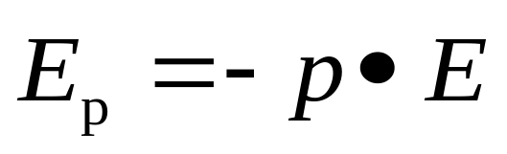
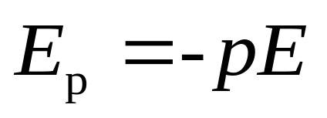
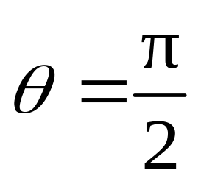
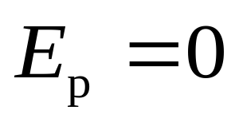
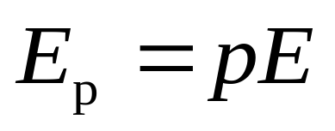
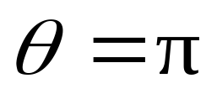
电势能：
稳定平衡
电势能最高
Notes:
本章目录

Slide 4
选择进入下一节：
5-0 教学基本要求
5-1 电荷的量子化 电荷守恒定律
库仑定律
5-2 电场强度
5-3 电场强度通量 高斯定理
* 5-4 密立根测定电子电荷的实验

Slide 5
选择进入下一节：
5-5 静电场的环路定理 电势能
5-6 电势
5-7 电场强度与电势梯度
* 5-8 静电场中的电偶极子

